Slide 1

Projet DEV LOGICIEL
ELBOUHSSAINI AHMED WALID / B1 INFO
DANG NGOC HA LAN / B1 INFO

Slide 2
Sommaire :
Introduction
Gestion
Compétences utilises
Organisation du code

Slide 3
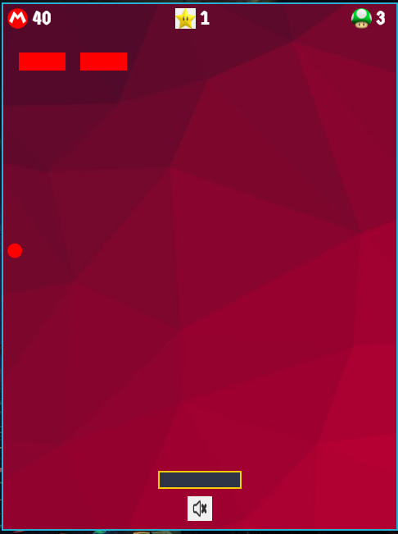
INTRODUCTION :
Ce projet de brickshooter ( jeu Classique arcade ) a pour but de
Detruire toutes les briques avec la balle en l’empechant de
Tomber avec le paddle qu’on controle , pour but de passer au
Niveau superieur sans perdre toutes nos points de vie.
Controles : LEFT ARROW , RIGHT ARROW ( pour faire bouger le
Paddle a gauche et a droite )

Slide 4


2) Gestion du projet
Se decider sur la manière d’approche qu’on devra adapter pour realiser le projet.
Choix de l’outil convenable ( IDE et langage de programmation ) pour parvenir a creer le projet.
Attribution des taches entre les members du groupe.
Utilisation d’un software de partage rapide et de stockage ( GITHUB ).

Slide 5
3) Competences utilises
Programmation logiciel : HTML , CSS , JavaScript
Auto-formation et recherche sur les forums : OpenClassRoom , W3School , Mozilla Developer Network
Communication avec des sources autres comme avec des collegues sur discord ou autre pour obtenir de l’aide .

Slide 6
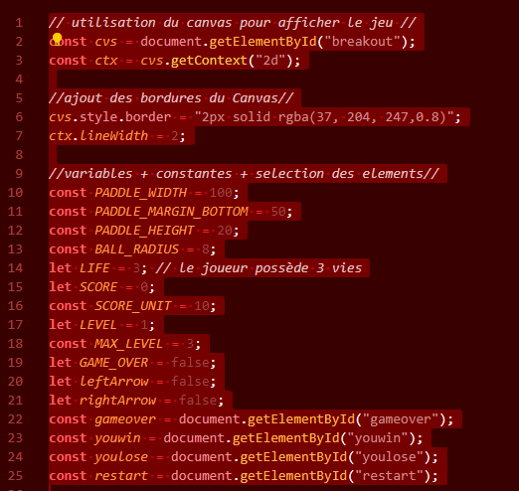
4) Organisation du code
Chaque Section est commentee pour faciliter la comprehension du code comme ceci :
Les 3 axes principaux sont le Paddle , la balle , et les briques .
On a adopte une manière de programmation assez simple , ce qui veut dire que pour chaque axe principal on a cree des fonctions de mouvement ( sauf pour les briques) , creation , collision , et destruction (que pour les briques) , vous saurez plus lors de la lecture du code .

Slide 7
Merci pour Votre attention ❤️

